Slide 1
Værdata

Slide 2
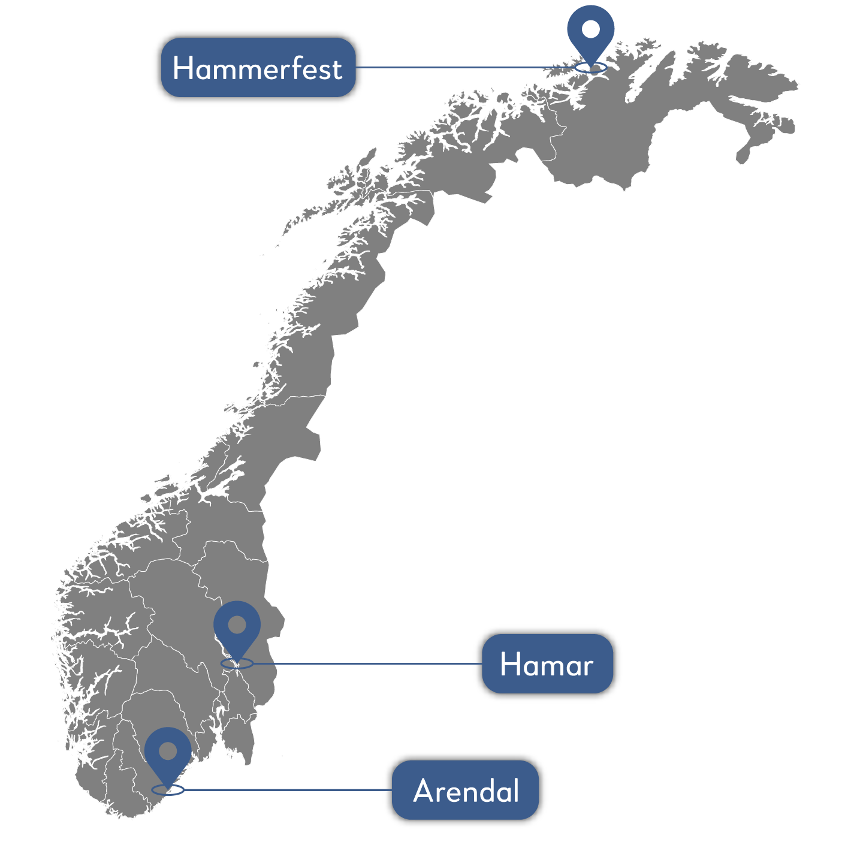
Du skal bruke et regnearkprogram til å se på noen værdata
Værdataene er hentet fra yr.no, på stedene Hammerfest, Hamar og Arendal.

Slide 3
Ha et spørsmål eller
en hypotese å utforske
Gjør sammenligninger og
bruk statistikk til å støtte
eller så tvil om hypotesen din
Samle inn og
sorter nok data
Finn gjennomsnitt,
spredning osv.
og lag diagrammer
Databehandlingssyklusen

Slide 4
Ha et spørsmål eller en hypotese å utforske
HYPOTESE
noe som virker å være sant
et spørsmål som du vil gå i detalj på, formulert som en påstand som enten kan se ut til å være sann, må endres eller er feil
et startpunkt for å gi arbeidet et fokus, som kanskje må endres senere

Slide 5
Eksempler på hypoteser eller aspekter å utforske:
… er den våteste måneden
… er et kaldere sted enn …
Når man flytter
seg sørover…
gjennomsnittlig maksimums-
og minimumstemperatur
går oppover
… er et tørrere sted enn …
… er den tørreste årstiden

Slide 6
Samle inn og sorter nok data
Du får tilgang til sekundære data.
Dataene er pålitelige fordi de er hentet inn fra en av Meteorologisk institutt sine værstasjoner som bruker presist måleutstyr.
Dataene må sorteres slik at du f.eks. kan jobbe med gjennomsnitt og/eller lage grafer.
Du må balansere det å ha nok data med det å ikke ha for mye å jobbe med.

Slide 7
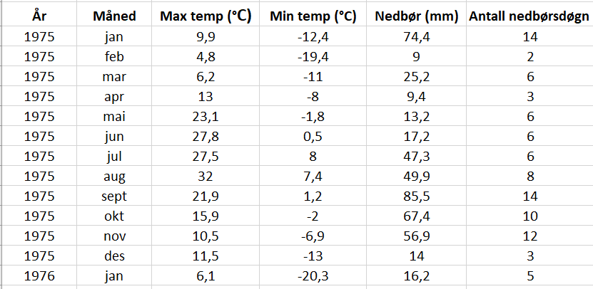
Dataene finner du i filen som heter «Værdata».
Det er 6 kolonner med ulike data.
I noen celler mangler det data. Disse er merket med «ingen data».

Slide 8
Finn gjennomsnitt, spredning osv., og lag diagrammer
Gjennomsnitt – typetall – median
Variasjonsbredde
Søylediagram – linjediagram
Frekvenser
Analyser dataene,
på flere måter

Slide 9
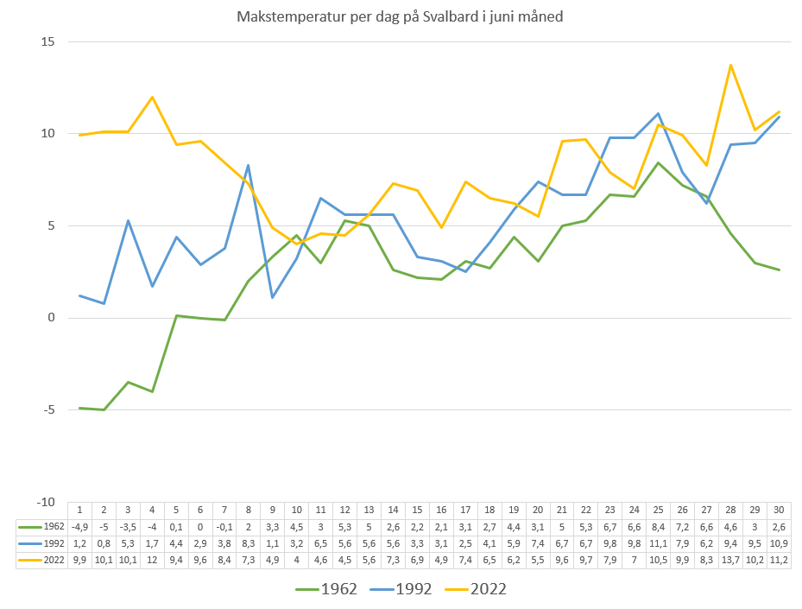

Slide 10
Gjør sammenligninger og bruk statistikk til å støtte eller så tvil om hypotesen din
«Gjennomsnittlig makstemperatur i året … var …»
«Dataene var mer spredt den første måneden.»
«Det var flere nedbørsdøgn i første kvartal enn i andre kvartal, noe som støtter hypotesen min.»
Vurder og tolk resultatene

Slide 11
Ha et spørsmål eller
en hypotese å utforske
Gjør sammenligninger og
bruk statistikk til å støtte
eller så tvil om hypotesen din
Samle inn og
sorter nok data
Finn gjennomsnitt,
spredning osv.
og lag diagrammer
Databehandlingssyklusen

